Slide 1
Хлеб – всему голова
Чернышева Ирина Ивановна
воспитатель
Государственное бюджетное образовательное учреждение
«Школа № 1631» дошкольное отделение № 1851
г. Москва
КОНСПЕКТ НЕПОСРЕДСТВЕННО ОБРАЗОВАТЕЛЬНОЙ ДЕЯТЕЛЬНОСТИ ПО ФОРМИРОВАНИЮ ЦЕЛОСТНОЙ КАРТИНЫ МИРА И ЛЕПКЕ В ПОДГОТОВИТЕЛЬНОЙ ГРУППЕ
Всероссийская научно-методическая конференция
"Практика применения современных образовательных технологий в процессе реализации ФГОС"
январь - март 2016 г.

Slide 2
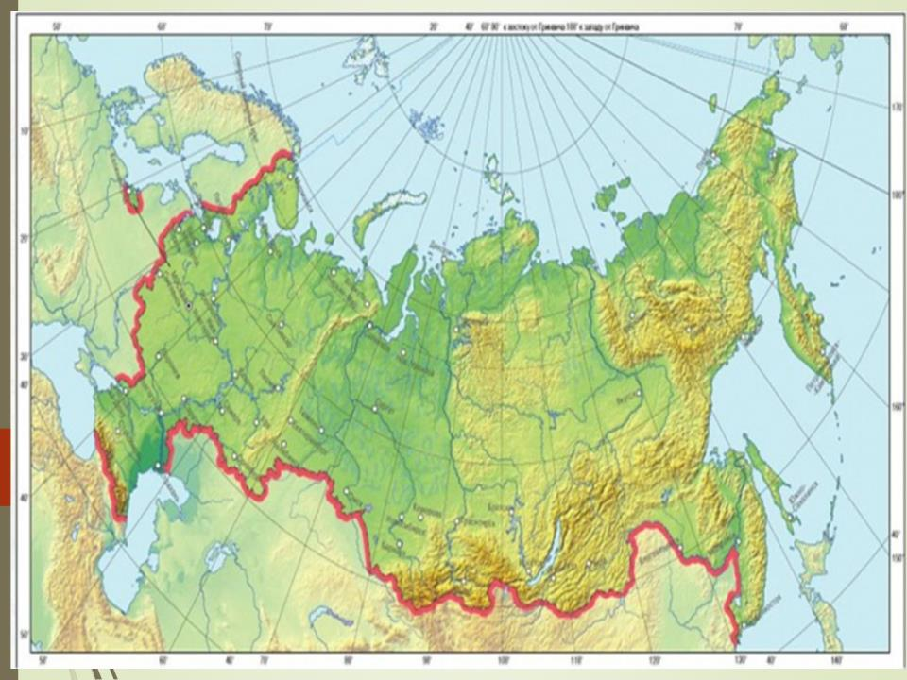

Slide 3
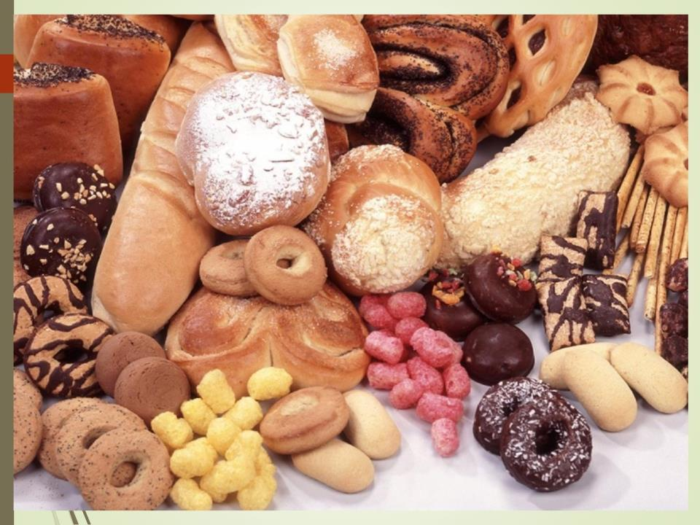

Slide 4
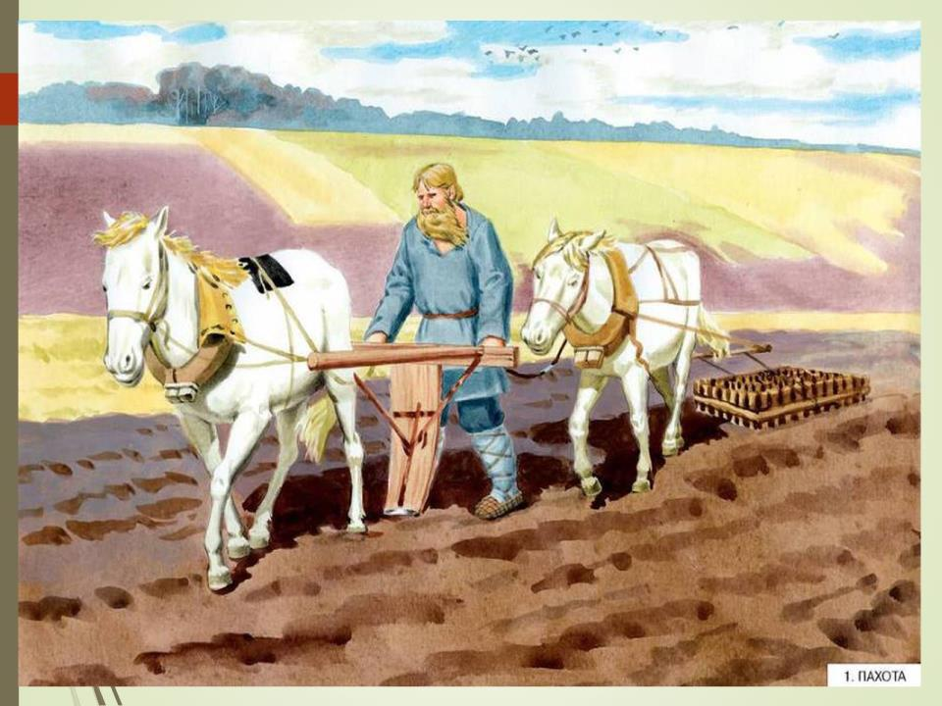

Slide 5
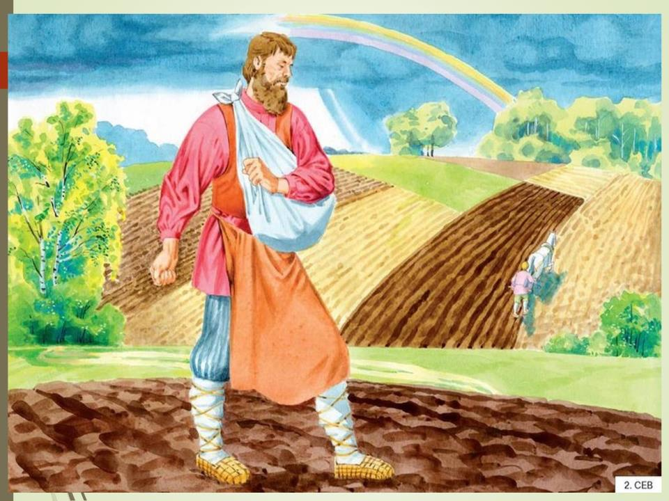

Slide 6
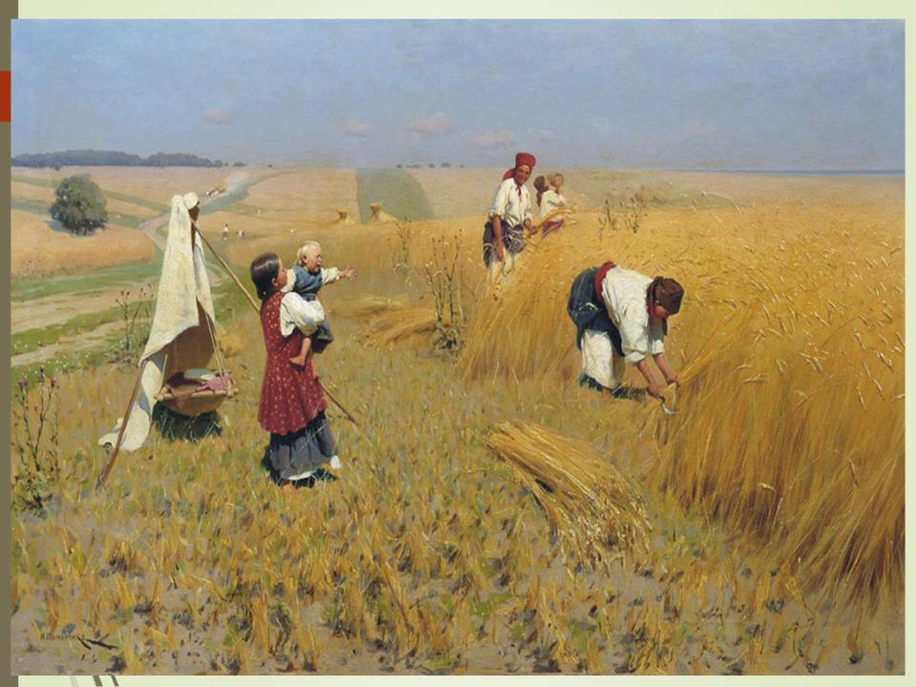

Slide 7
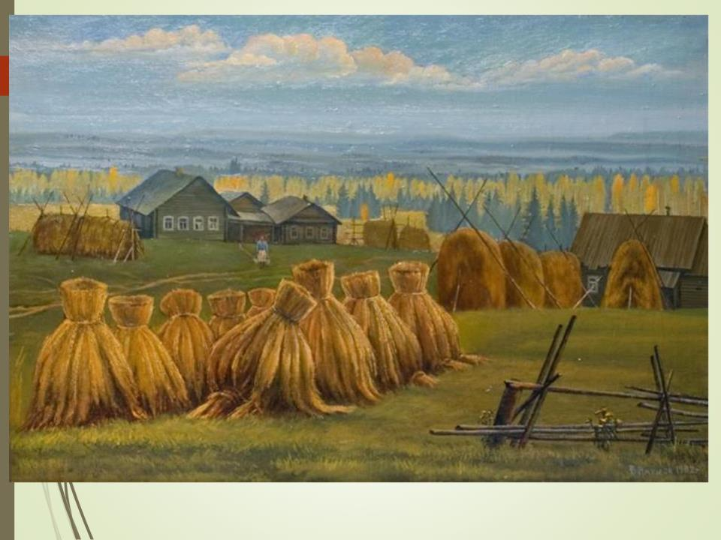

Slide 8
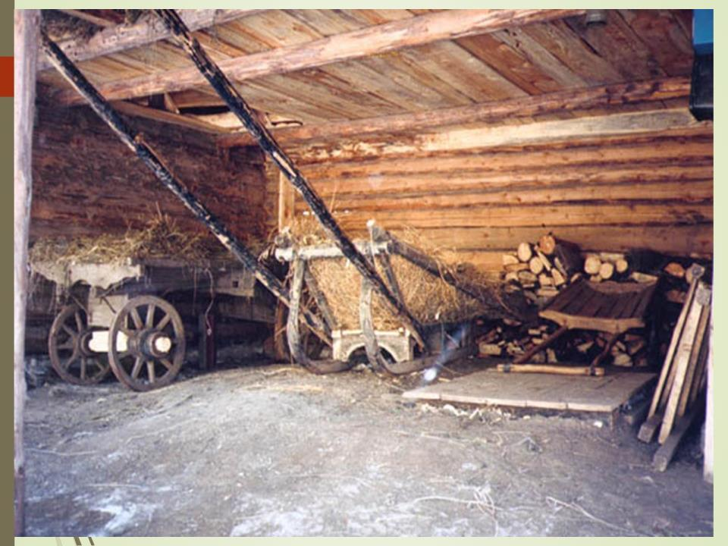

Slide 9
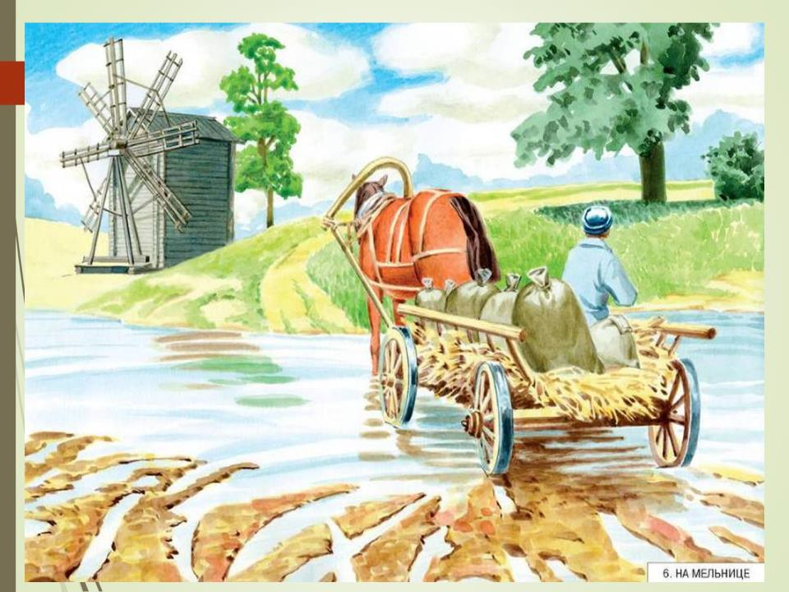

Slide 10
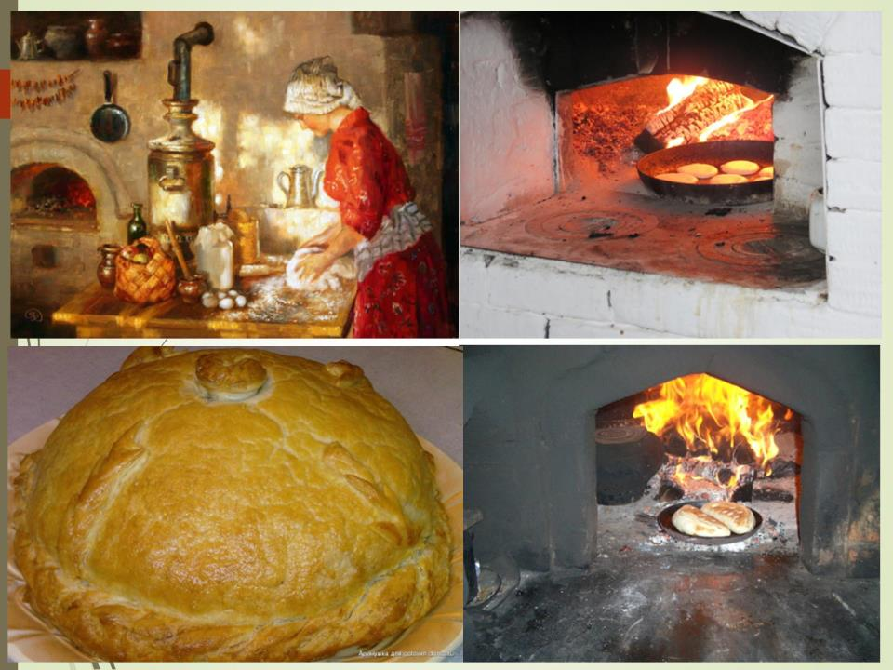

Slide 11
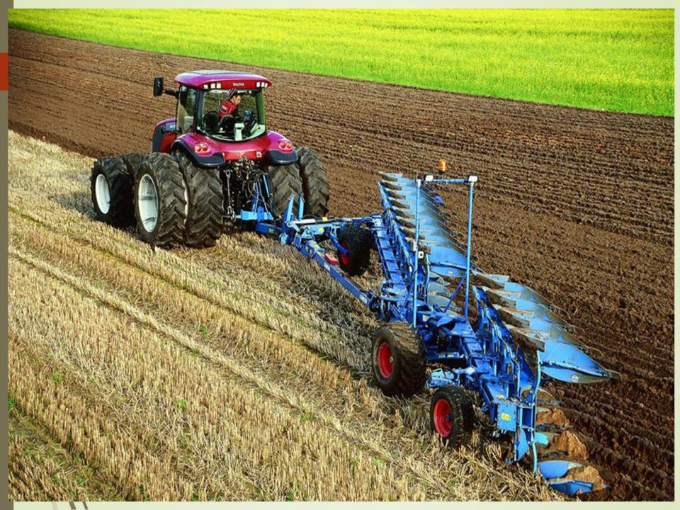

Slide 12
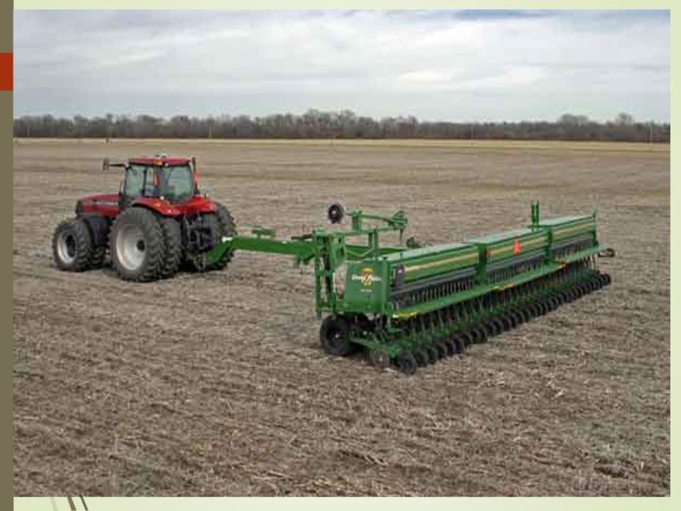

Slide 13
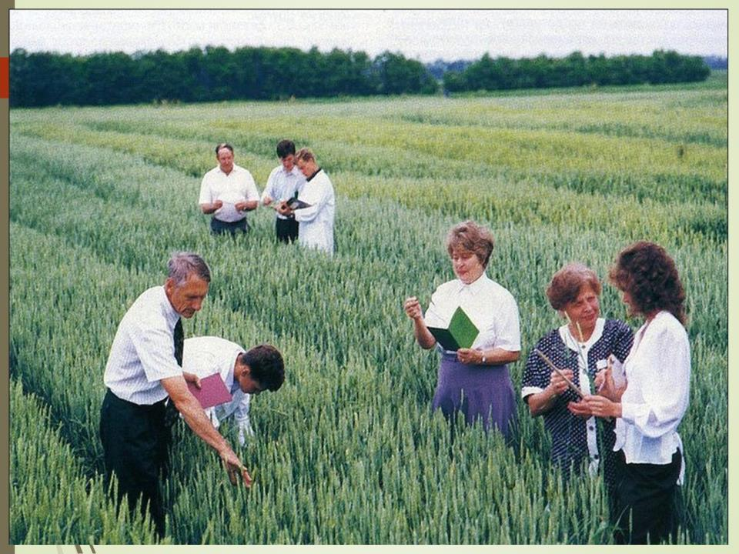

Slide 14
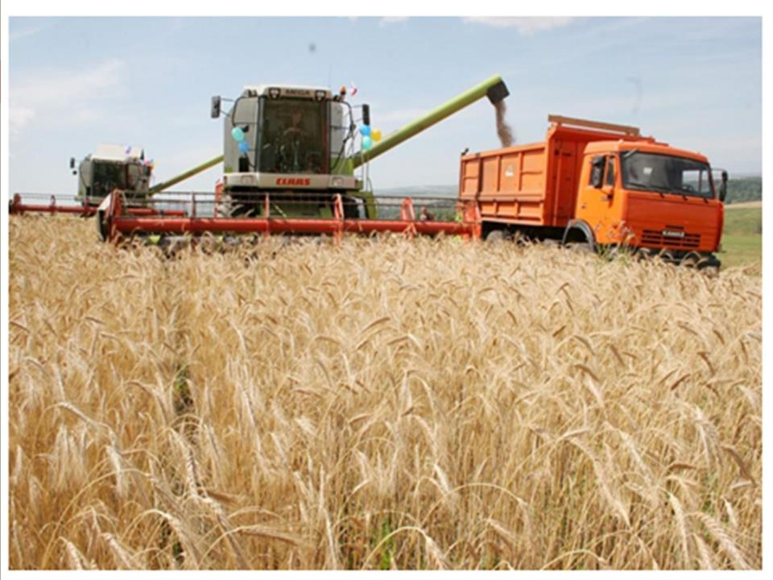

Slide 15
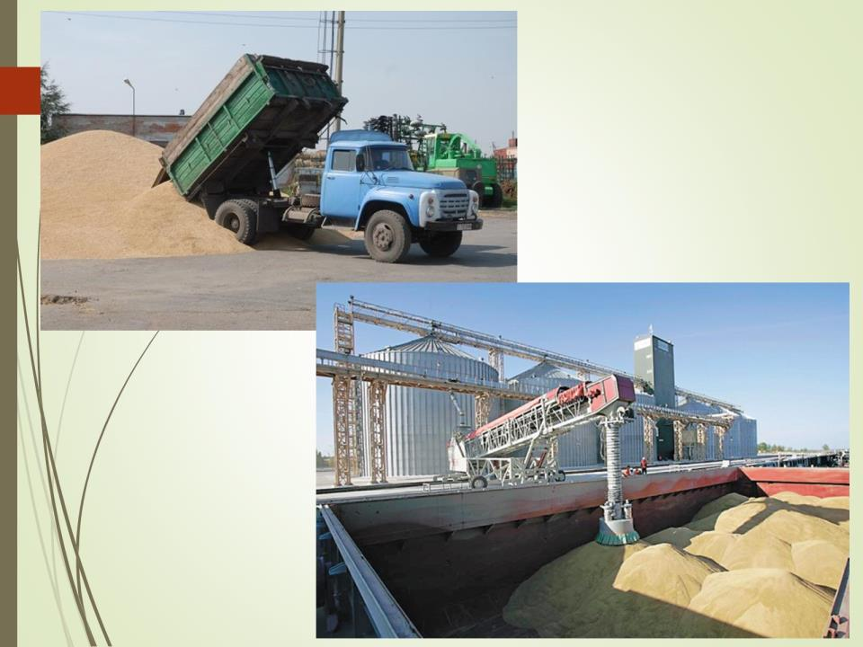

Slide 16
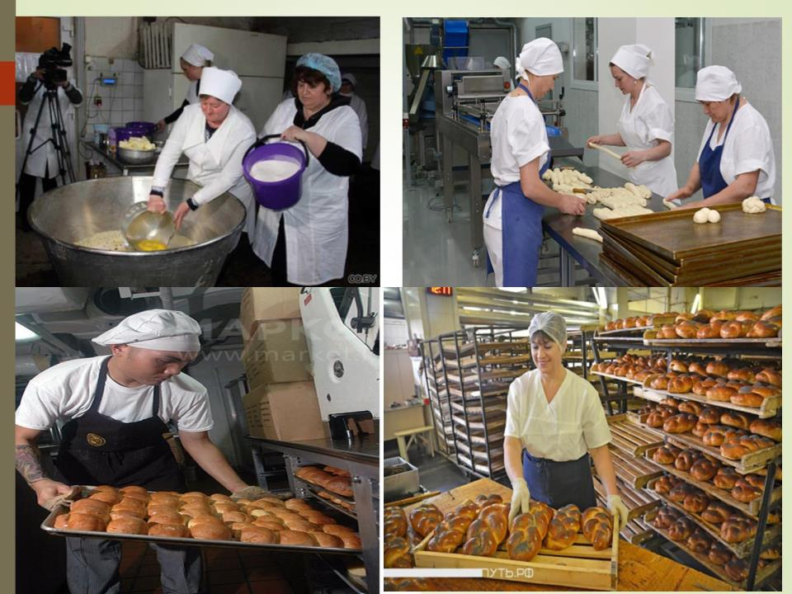

Slide 17
